Slide 1
ClaudeCodeで起業する
2つの手法と失敗を防ぐ
7つのポイント
株式会社Walkers
・AI・ノーコード専門の開発会社。
・300件以上の開発/制作実績、200件以上の企業様を支援。
・社名にお客様と共に"歩む''という思いを込め、事業を成功に導くための支援を行っている。
アプリ開発研究所(株式会社Walkers)

Slide 2
「Claude Codeで動くものは作れたけど、
これで本当に起業して食べていけるのか…
何から手を付ければいいのか全くわからない」

Slide 3
Claude Code時代の起業を完全網羅！
【本動画の内容】
① 注目される3つの理由
② 起業する2つの手法
③ 失敗を防ぐ7つのポイント

Slide 4
山口 鳳汰の自己紹介
・AI・ノーコード専門の開発会社Walkersで事業企画を担当。
・累計100万PV以上のAI・ノーコード専門メディアの編集長。
・アプリ開発の電子書籍を3冊出版し、1冊はAmazonベストセラーを獲得。
・アプリ開発のオンラインスクール「Tech Studio(テックスタジオ)」運営。
・その他多数のAI・ノーコード事業に参画。

Slide 5
アプリ開発研究所では、AIとノーコードを組み合わせた
効率的な開発手法を発信しています。
最新の開発トレンドを逃さないよう、
ぜひチャンネル登録をよろしくお願いします！

Slide 6
01
なぜ今ClaudeCode×起業が
注目されるのか

Slide 7
①
理由①：「作れる」が簡単になった
リリース
試作スピード
2025年に一般公開
過去最速の普及速度
数ヶ月→数日に短縮
起業ハードル激減
ClaudeCodeで起業する2つの手法と7つのポイント | アプリ開発研究所

Slide 8
②
理由②：個人で成功する起業家の事例
Base44
Payout
1人で半年運営
Wixへ約120億円で売却
23歳が2週間で開発
数週間で月商2万ドル
ClaudeCodeで起業する2つの手法と7つのポイント | アプリ開発研究所

Slide 9
③
理由③：コストが大幅に下がった
コスト削減
注意点
開発費が半分以下
補助金で約80%削減
「作れる」が簡単化のみ
PMF到達は難化
ClaudeCodeで起業する2つの手法と7つのポイント | アプリ開発研究所

Slide 10
02
アプリ開発で起業する
2つの手法

Slide 11
①
手法①：プロダクトアウト（非推奨）
特徴
リスク
作りたい物から着想
革新的アプリが生まれる
市場ニーズは後追い
PMF未検証で公開続出
ClaudeCodeで起業する2つの手法と7つのポイント | アプリ開発研究所

Slide 12
②
手法②：マーケットイン（推奨）
特徴
強み
市場の困りごと起点
MVP→改善→本開発
低コストで仮説検証
数日で作り直し可能
ClaudeCodeで起業する2つの手法と7つのポイント | アプリ開発研究所

Slide 13
03
失敗を防ぐ
7つのポイント

Slide 14
①
ポイント①：最小限のコストで開発する
鉄板の選択肢
Claude Code料金
補助金で80%削減
Webアプリ化
必須機能のみに絞る
Pro: 月20ドル
Max: 月100〜200ドル
ClaudeCodeで起業する2つの手法と7つのポイント | アプリ開発研究所

Slide 15
②
ポイント②：MVP開発を徹底する
高速サイクル
AI開発の罠
週1ユーザー検証
翌週改善版リリース
足すほど壊れる
重複コード約20%
ClaudeCodeで起業する2つの手法と7つのポイント | アプリ開発研究所

Slide 16
③
ポイント③：収益化戦略を開発前に決める
4つの収益モデル
推奨パターン
アプリ内課金
広告収入
サブスク/フリーミアム
サブスク型が王道
Anything: 1億ドル評価
ClaudeCodeで起業する2つの手法と7つのポイント | アプリ開発研究所

Slide 17
④
ポイント④：資金調達でキャッシュフロー確保
4つの調達ルート
VC事例
自己資金+クラファン
エンジェル投資家
VC・補助金
YC 2025冬バッチ
AI生成95%でも採択
ClaudeCodeで起業する2つの手法と7つのポイント | アプリ開発研究所

Slide 18
⑤
ポイント⑤：UI/UXデザインで手を抜かない
3つの観点
推奨フロー
直感操作性
一貫性
速度（1秒以内）
Figmaで画面設計
メイン3枚を先に描く
ClaudeCodeで起業する2つの手法と7つのポイント | アプリ開発研究所

Slide 19
⑥
ポイント⑥：マーケティング戦略を同時進行
事前施策
コミュニティ
事前登録LP公開
X/YouTube/TikTok発信
Discord/LINE公式
note/Qiita/Zenn露出
ClaudeCodeで起業する2つの手法と7つのポイント | アプリ開発研究所

Slide 20
⑦
ポイント⑦：専門の開発会社に依頼する
選定基準
サポート体制
過去実績の信頼性
情報発信の質
提案力
問い合わせ対応
事業課題への提案
ClaudeCodeで起業する2つの手法と7つのポイント | アプリ開発研究所

Slide 21
アプリ開発研究所ではノーコード×AI×補助金の活用で
平均80％以上の費用削減を実現し、
従来の1/3以下の期間での開発支援を承っています。

Slide 22
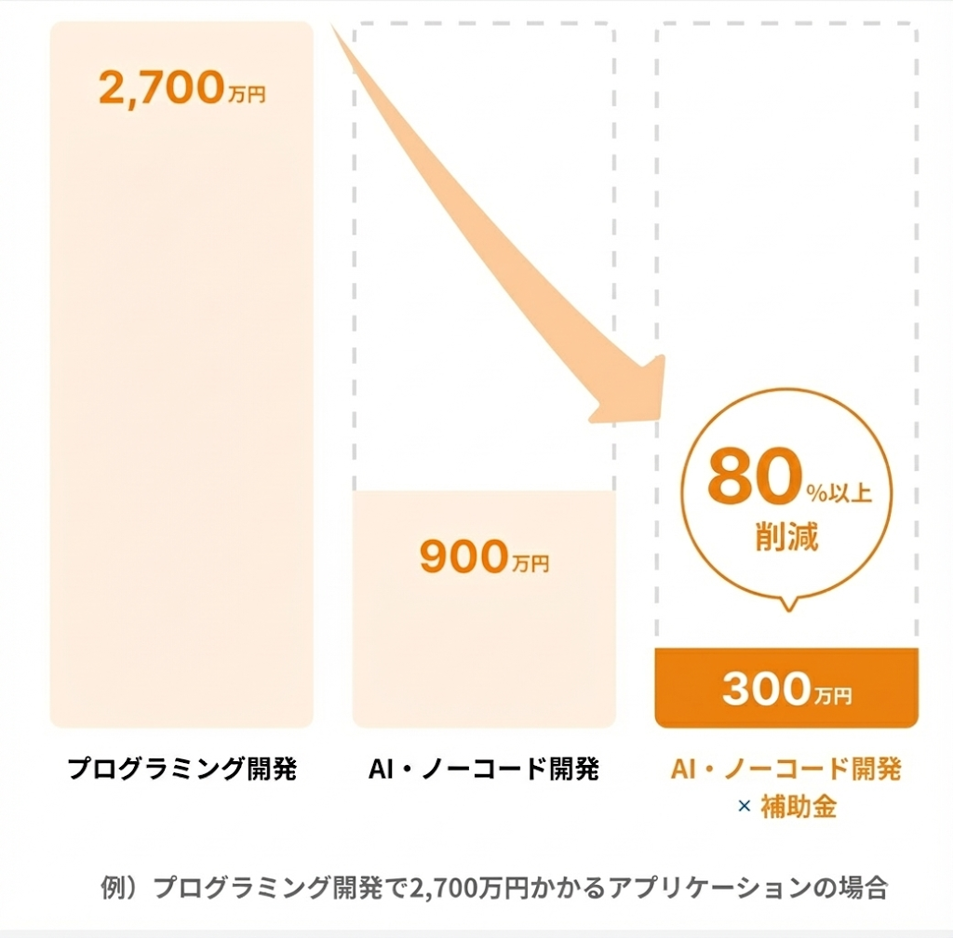

Slide 23
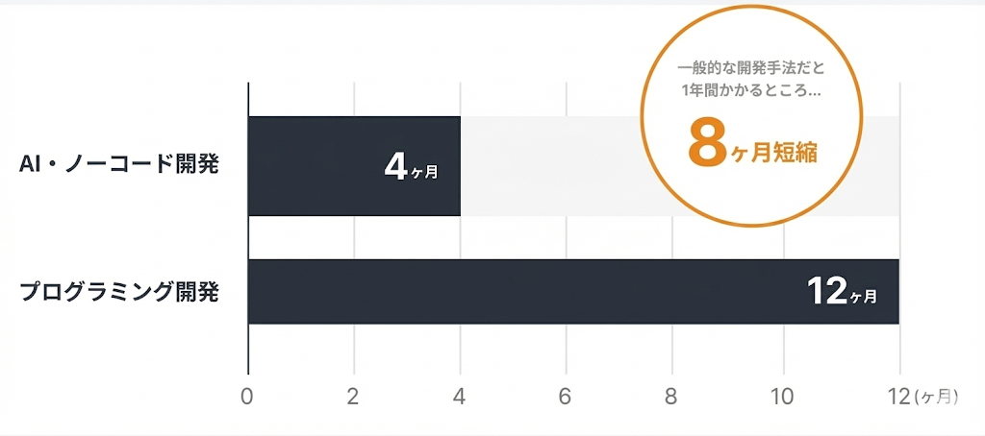

Slide 24
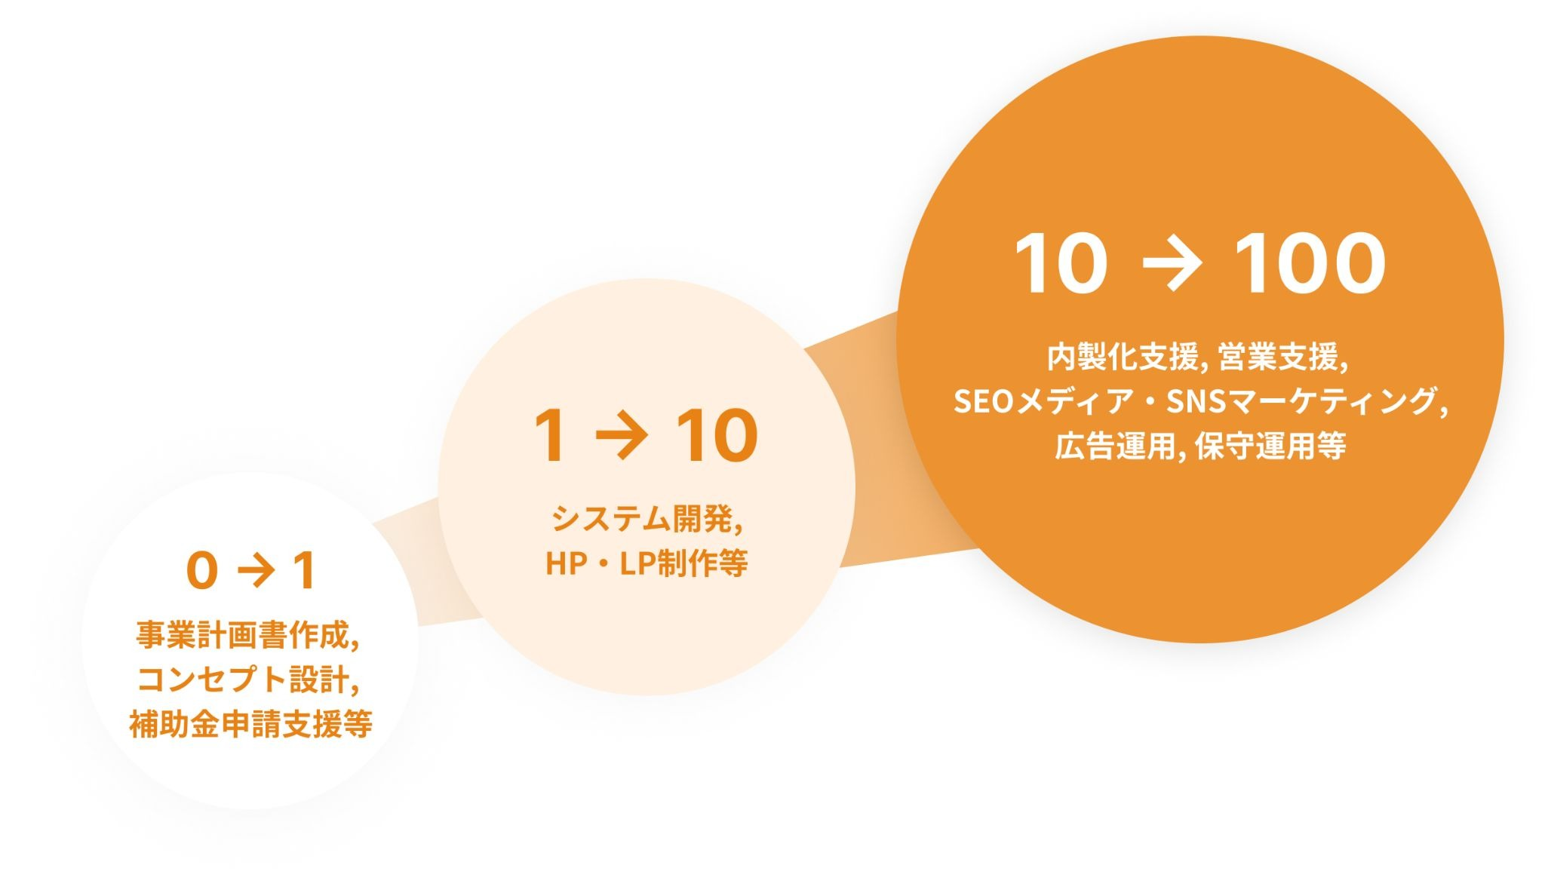

Slide 25
アプリ開発研究所では事業を成功に導くための
アプリ・システム開発支援を承っていますので、
お気軽に概要欄よりお問い合わせください。

Slide 26
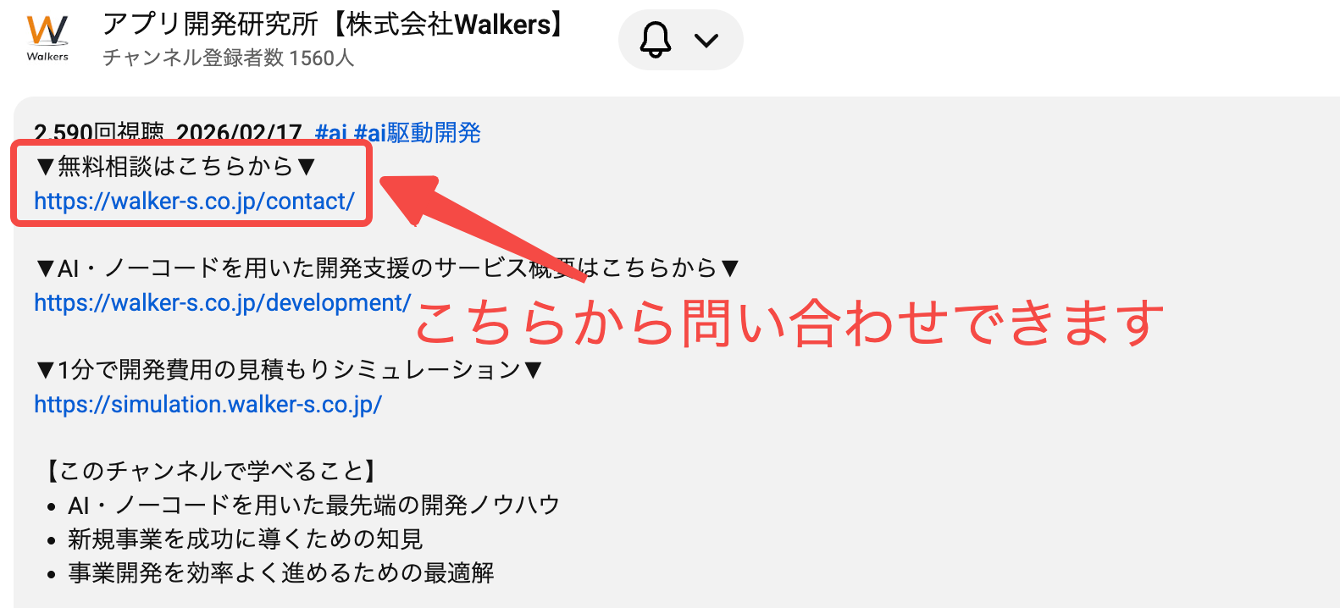

Slide 27
たった10個の質問に答えるだけで、開発費用を
見積もれるシミュレーターも用意しているので、
ぜひ概要欄よりお見積もりしてみてください。
※個人情報の入力は必要ありません

Slide 28
